Slide 1




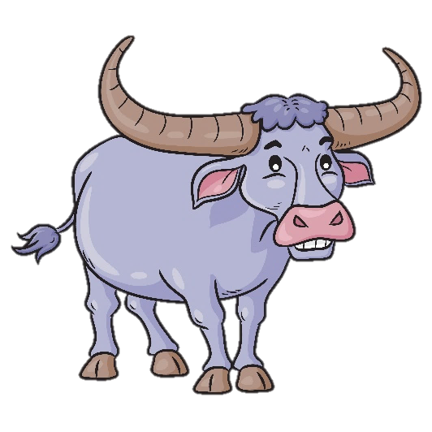
Luyện từ và câu

Slide 2


Slide 3


Slide 4


Slide 5
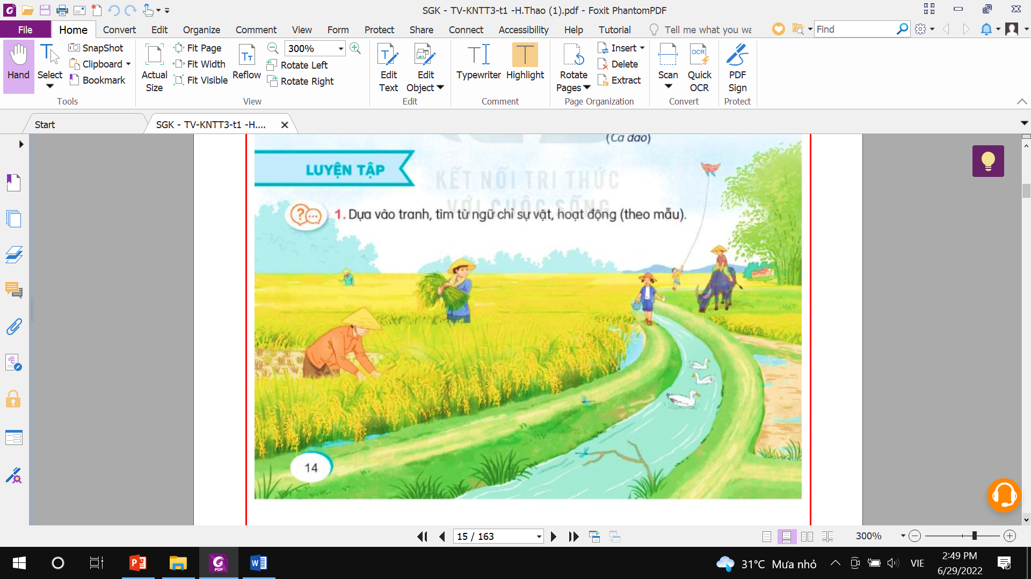
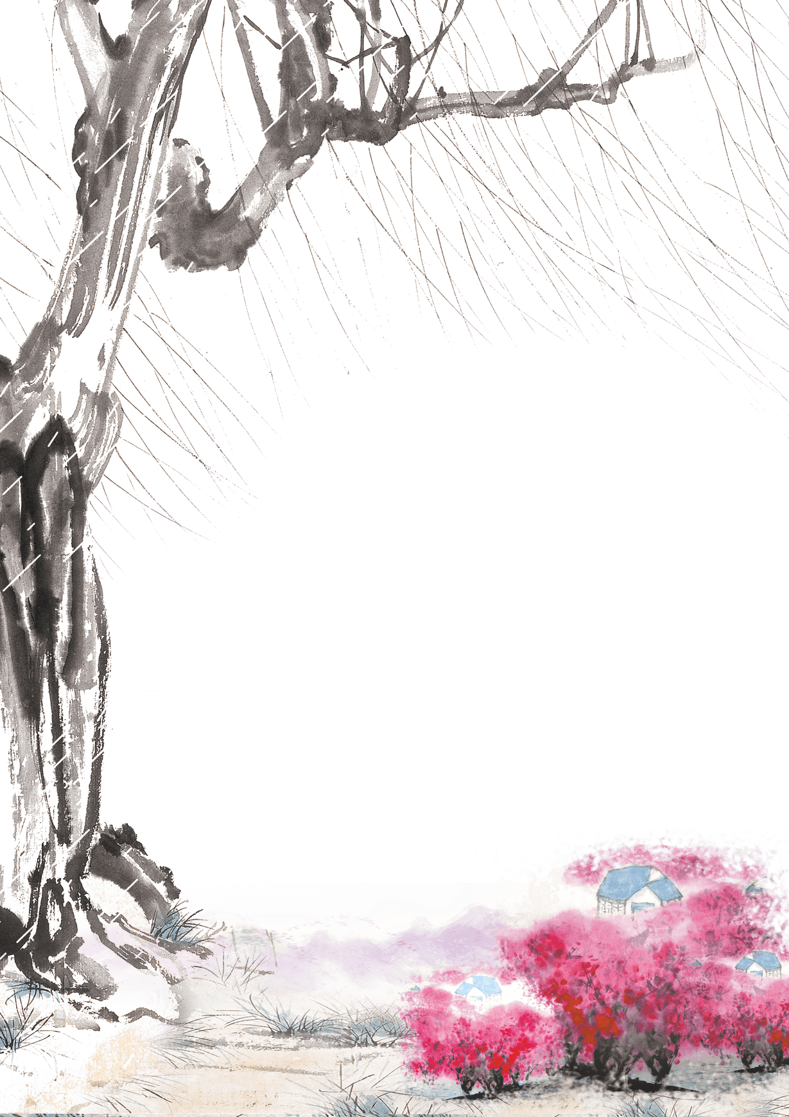
1. Dựa vào tranh tìm từ ngữ chỉ sự vật, hoạt động (theo mẫu)
Từ ngữ chỉ sự vật |  | Từ ngữ chỉ hoạt động
Chỉ người | Chỉ con vật
Bác nông dân |  | Gặt lúa
 | Con trâu | Gặm cỏ
(...) | (...) | (...)

Slide 6
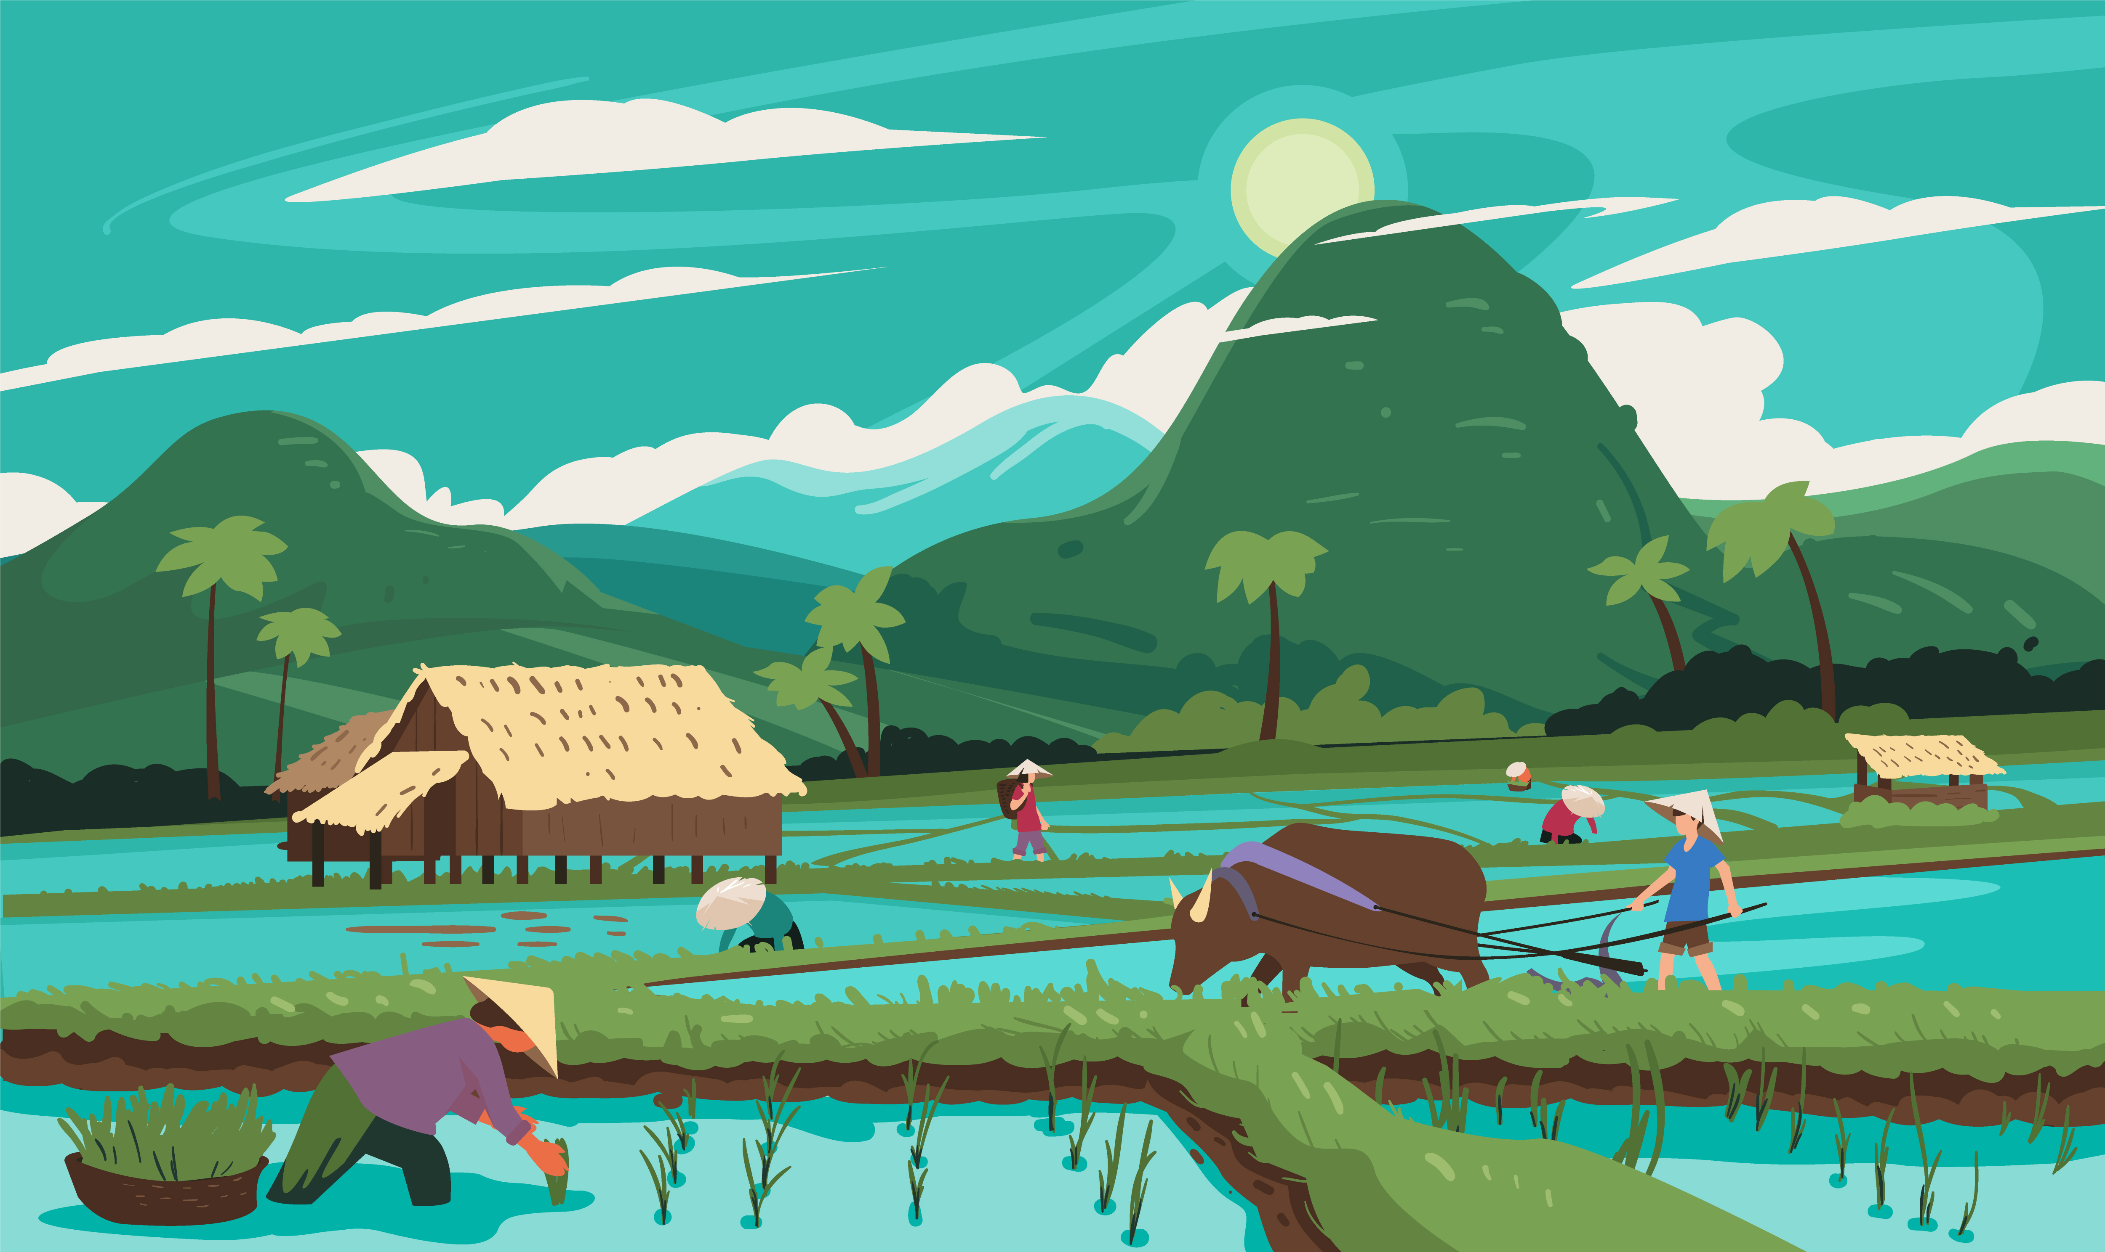











TRÒ CHƠI
Ai nhanh hơn?

Slide 7
Từ ngữ chỉ sự vật |  | Từ ngữ chỉ hoạt động
Chỉ người | Chỉ con vật
bác nông dân |  | gặt lúa
 | con trâu | gặm cỏ
em bé/ em nhỏ
thả diều
con vịt
bơi lội/ kiếm ăn
bạn nữ/bạn gái
Xách ấm nước/mang ấm nước
con chuồn chuồn
bay
bạn nam
chăn trâu/ ngồi trên lưng trâu

Slide 8

2. Dựa vào từ ngữ vừa tìm được ở bài tập 1, đặt câu:
a.
M: Các cô bác nông dân là những người làm ra lúa gạo.
Con trâu là người bạn thân thiết của người nông dân.
Bạn gái là một người con ngoan.

Slide 9

2. Dựa vào từ ngữ vừa tìm được ở bài tập 1, đặt câu:
b.
M: Các cô bác nông dân đang gặt lúa.
Đàn vịt đang bơi lội tung tăng dưới nước.
Bé gái đang mang nước ra đồng cho mẹ.
Cậu bé đang chơi thả diều.

Slide 10
4. Ghép từ ngữ ở cột A với từ ngữ ở cột B để tạo câu.
Chim chóc
bay đi tìm hoa.
đua nhau hót trong vườn.
Bầy ong
bơi dưới hồ nước.
Đàn cá

Slide 11

4. Em hãy chép lại các câu đó.
Chim chóc đua nhau hót trong vườn.
Bầy ong bay đi tìm hoa.
Đàn cá bơi dưới hồ nước.

Slide 12
TRÒ CHƠI CỦNG CỐ
TRÒ CHƠI CỦNG CỐ

Slide 13





NHỔ CÀ RỐT
Notes:
Cách chơi:
Học sinh chọn đáp án nào bạn hãy bấm vào củ cà rốt theo đáp án đó.
Chú thỏ sẽ tự đi đến nhổ cà rốt và sẽ biết được đáp án đúng, sai.
Cuối cùng bấm vào bác nông dân sẽ ra đáp án đúng.
Bấm vào màn hình qua slide chứa câu hỏi tiếp theo.

Slide 14


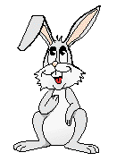

Con có dám thử không?
Được chứ. Nhưng để ta xem con ở trường có học hành đàng hoàng không thì ta mới cho
Bác ơi ! Cháu đói lắm bác cho cháu củ cà rốt được không ạ ?
Dạ. Con đồng ý
Giờ ta sẽ cho con tự nhổ cà rốt

Slide 15





Dòng nào chứa những từ chỉ sự vật?
A : em bé, bà ngoại, con thỏ.
B : em bé, học bài, con chim.
C : học bài, đi ngủ, bơi lội.
D : con cá, em bé, hát ca.
A B C D
Notes:
Bấm chọn củ cả

Slide 16
Từ nào dưới đây là từ chỉ sự vật
A : ăn cơm
B : bác nông dân
C : tưới cây
D : nhổ cà rốt
A B C D

Slide 17


Em là học sinh lớp 3 là câu giới thiệu hay câu nêu hoạt động?
A : Câu nêu hoạt động.
B : Câu giới thiệu.
A B

Slide 18


